Slide 1

实习一：文件解码
武汉大学 亢孟军

Slide 2
任务描述及要求
将一篇乱序的英文文章正确解码；
在控制台显示解码后的信息；
将解码信息写入文件；
必须使用类及标准的成员函数完成对应功能；
在主函数中能通过简单的调用执行该功能；

Slide 3
数据说明
乱序的二进制文件；
1 char + 1 int，其中char为原文字符，int为其所在位置的标示量（该标示量只标示其相对位置，非绝对位置）；
根据标示量的大小升序排序，排序后即为正确结果

Slide 4
知识预备
C++基本语法规则，特别是要预习并使用类（class）；
二进制文件读写；（建议：文件输入输出流）;
排序算法；

Slide 5
二进制文件和文本文件
文件, file: 是计算机上的一串0或1
二进制文件，binary file：是一种计算机可读文件，按其在内存中存储的形式原样输出到磁盘中存放。
文本文件，text file: 是一种人类可读的文件，把终端形式的数据输出到磁盘上存放。

Slide 6
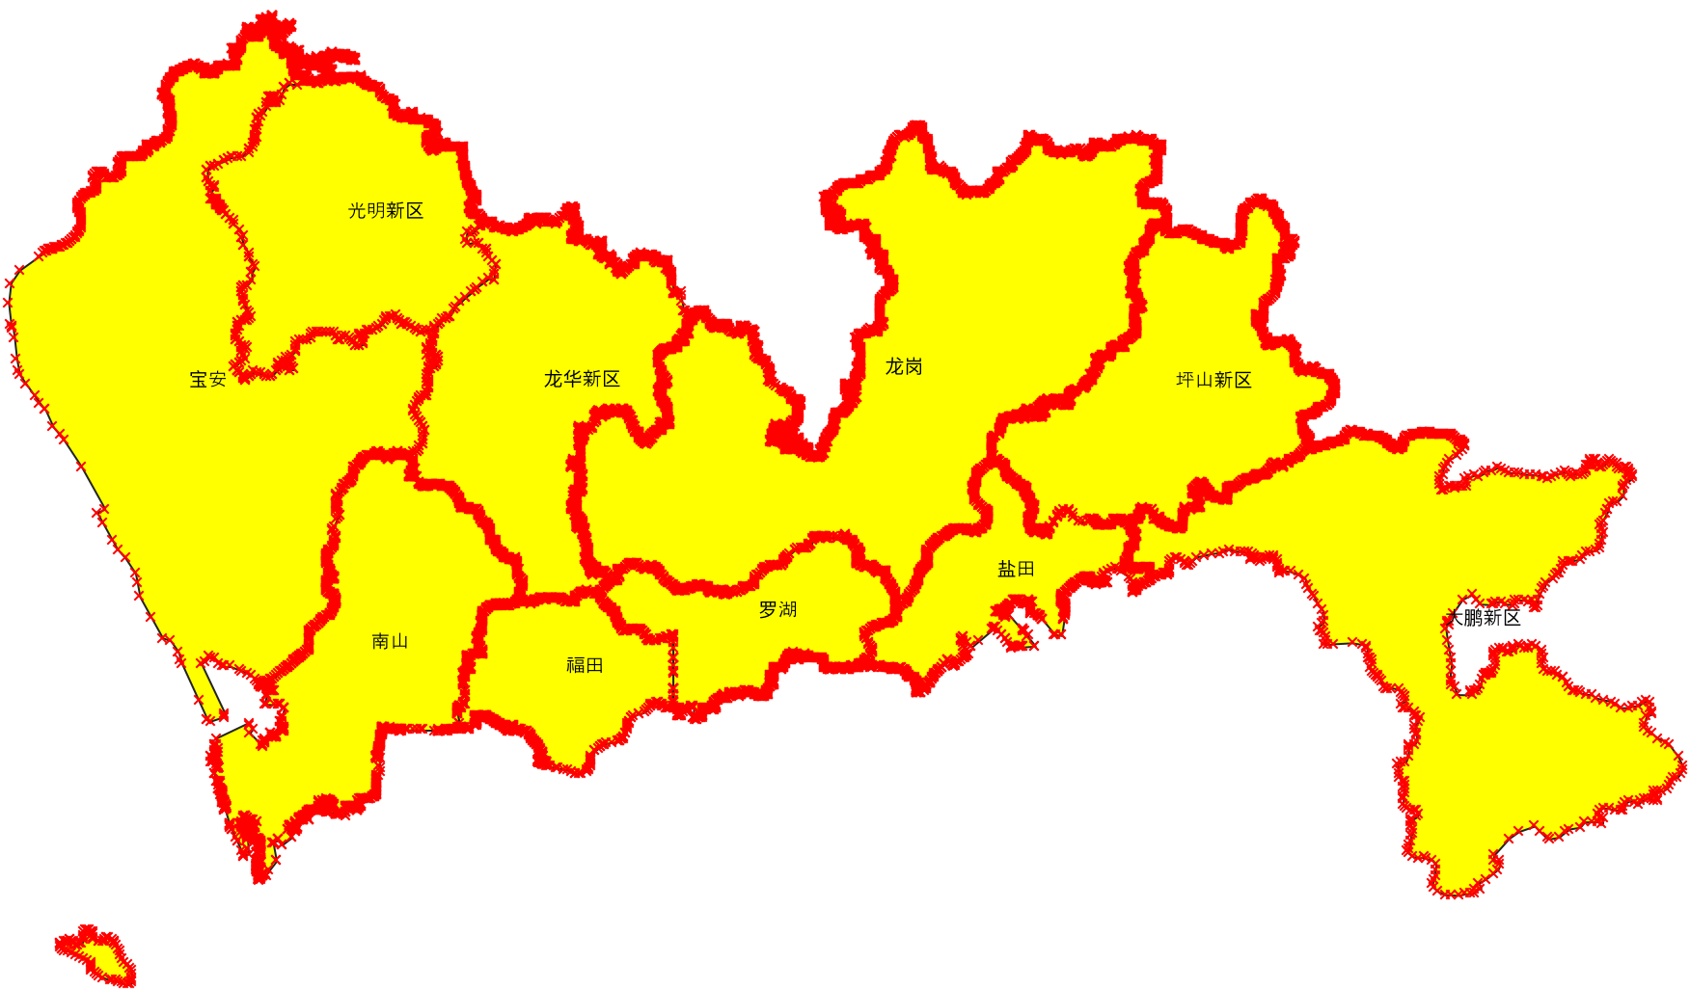
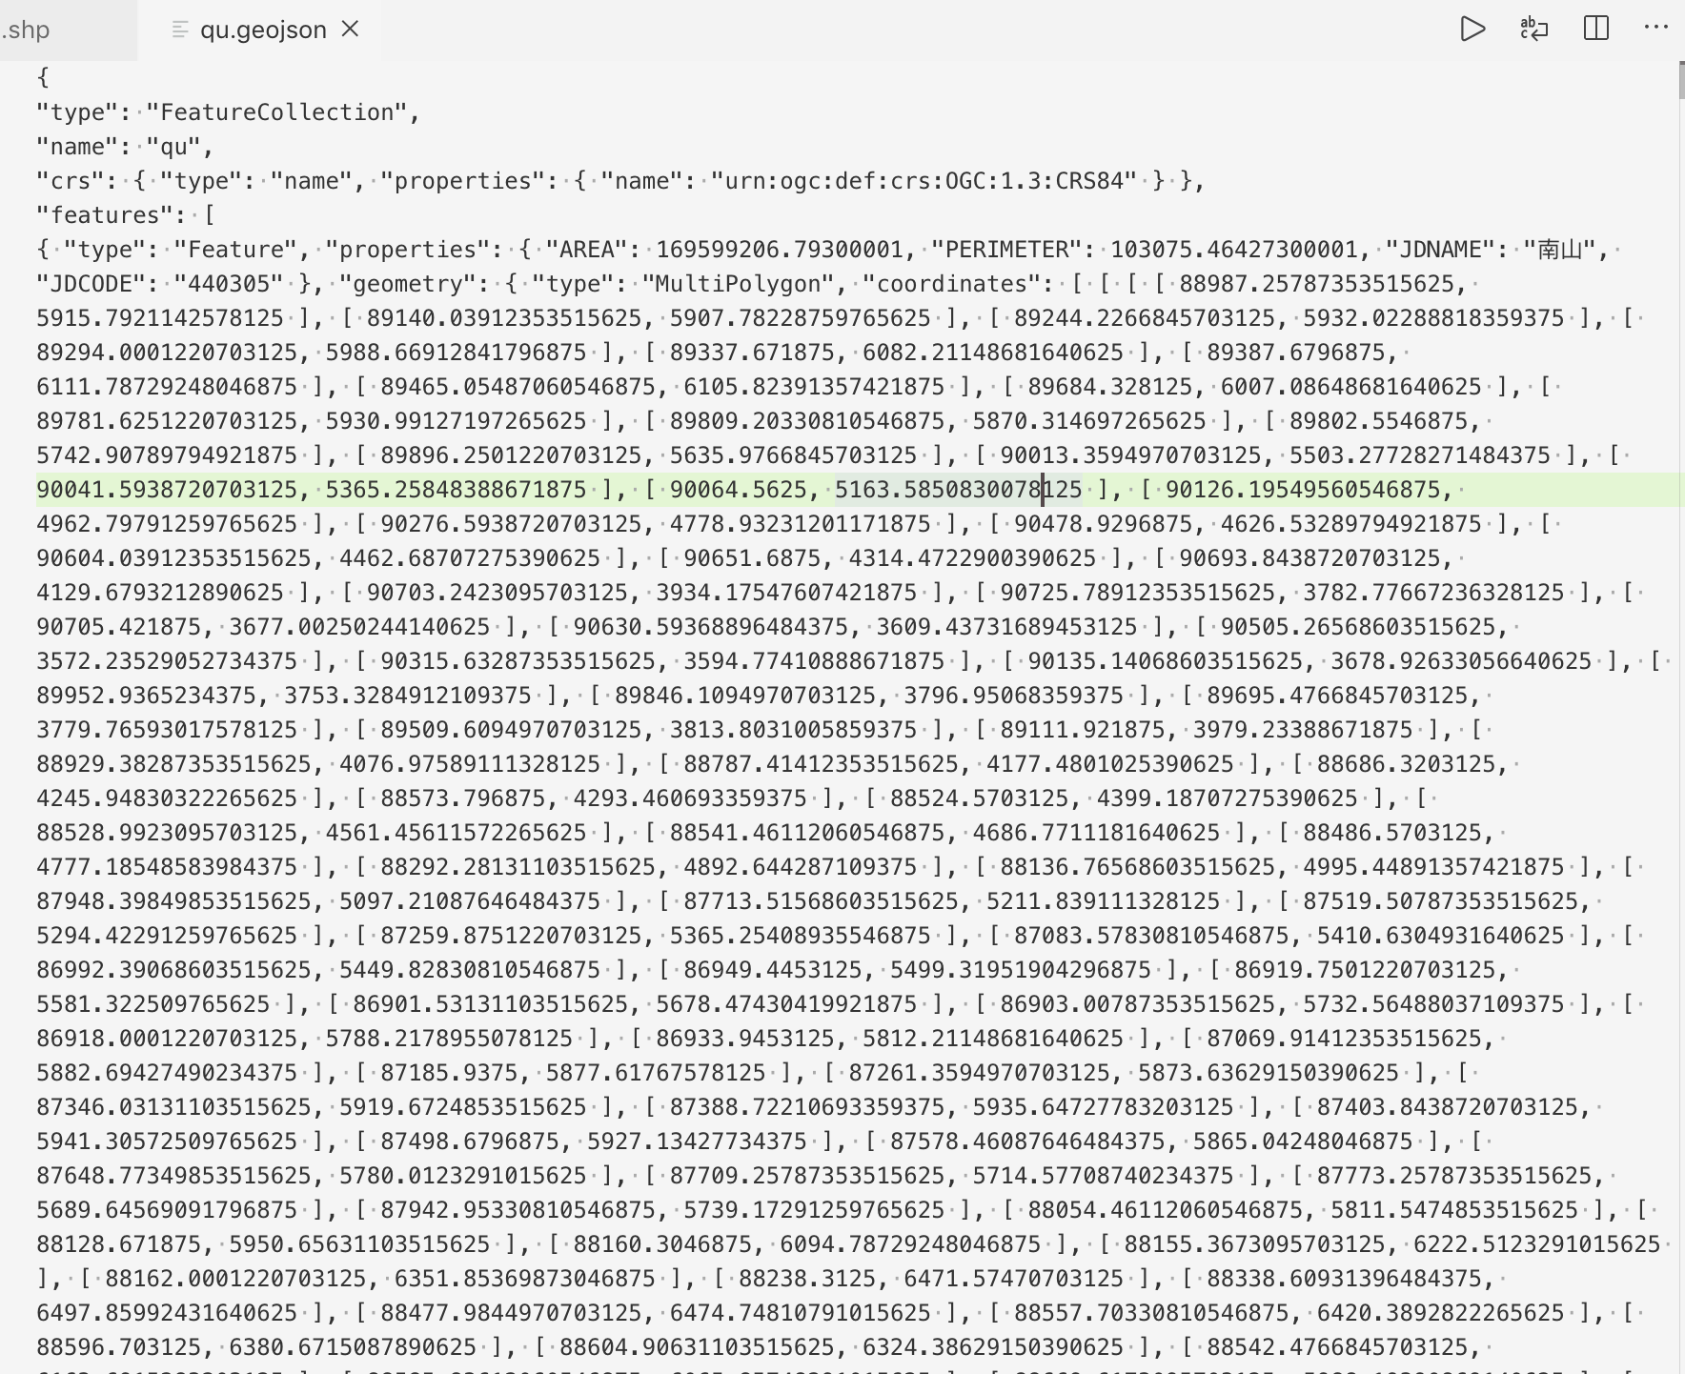
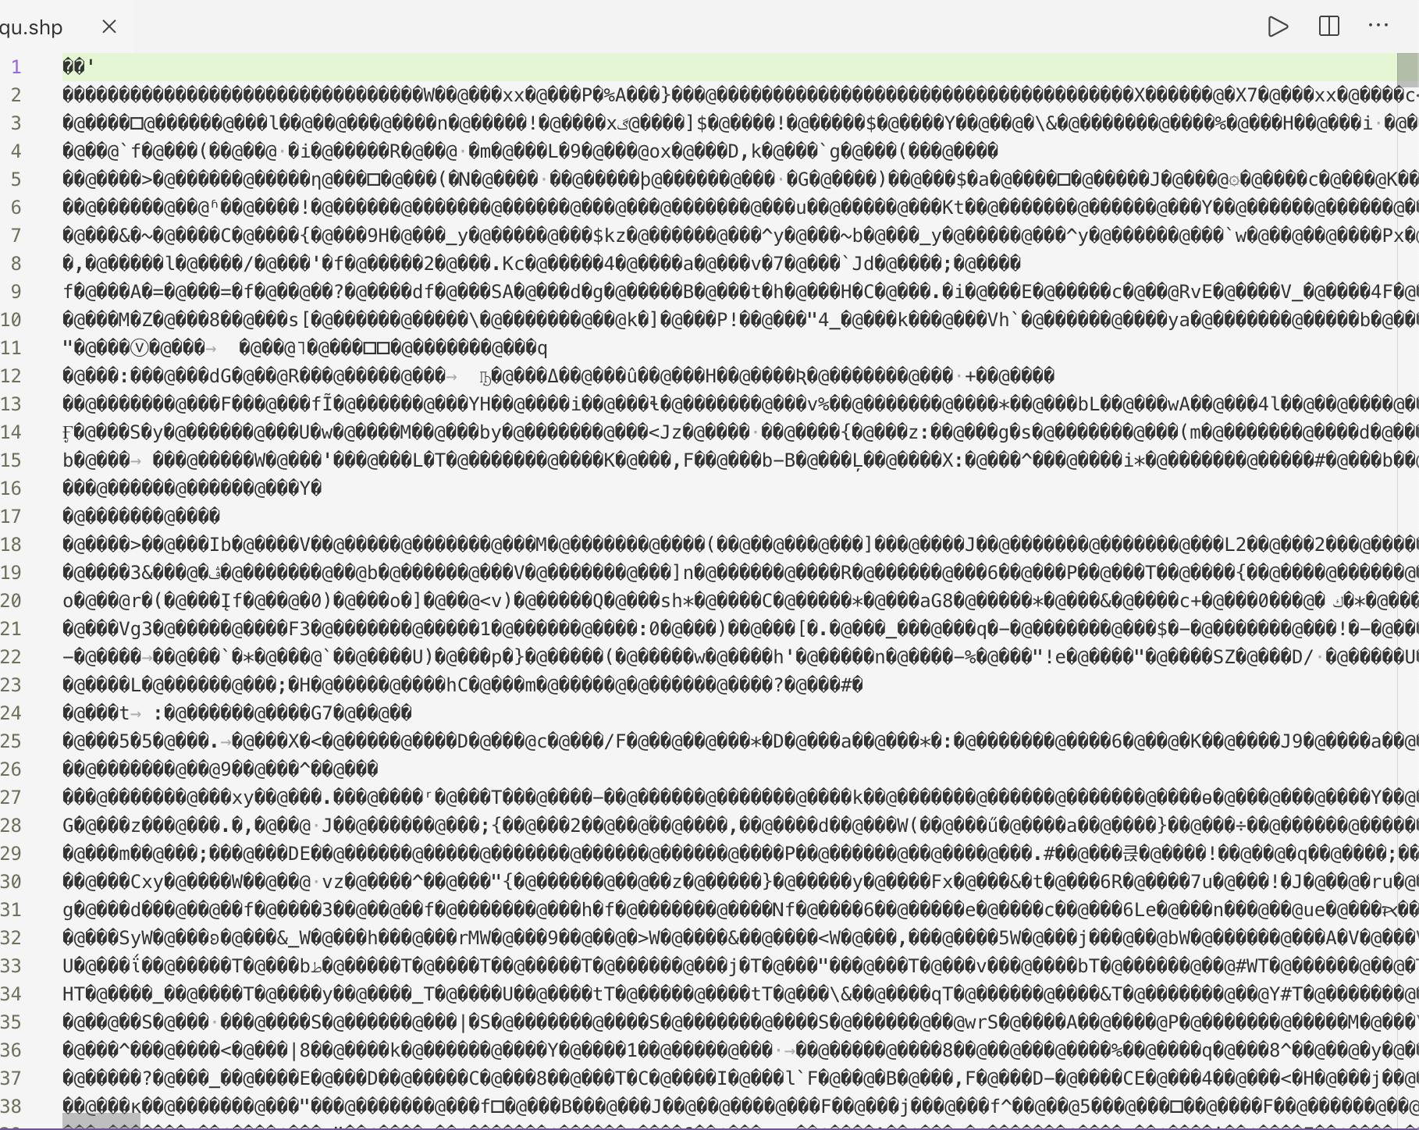
空间数据
可视化地图
geojson
shp file

Slide 7
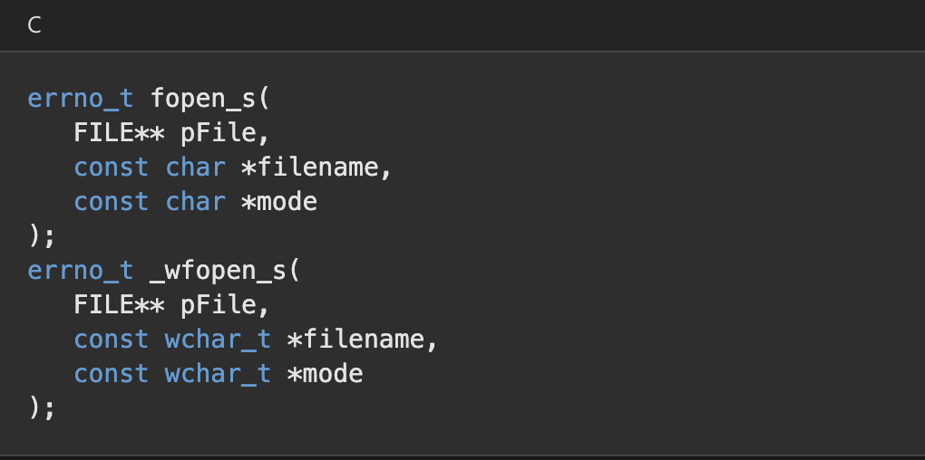
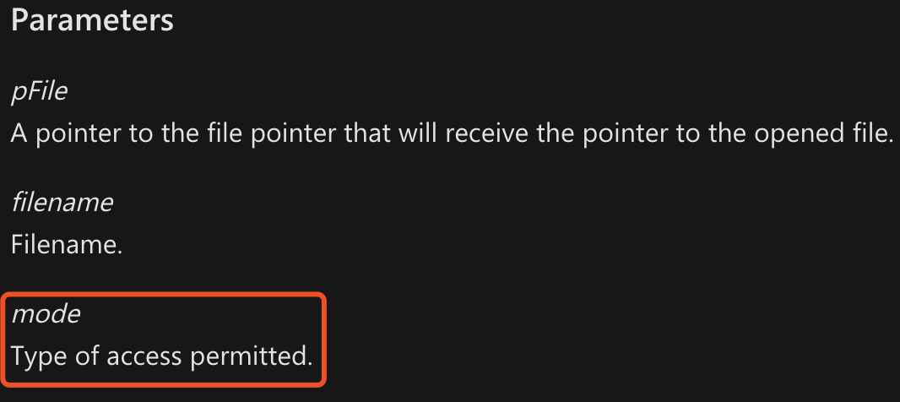
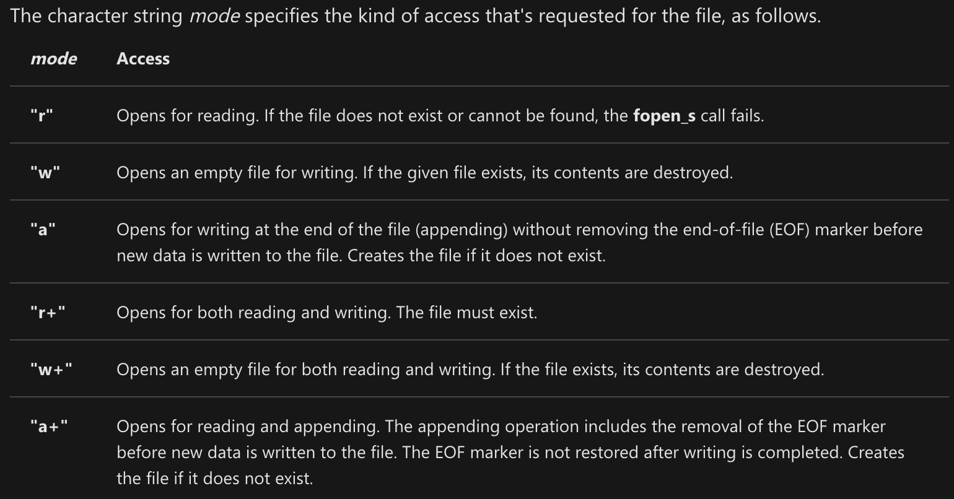
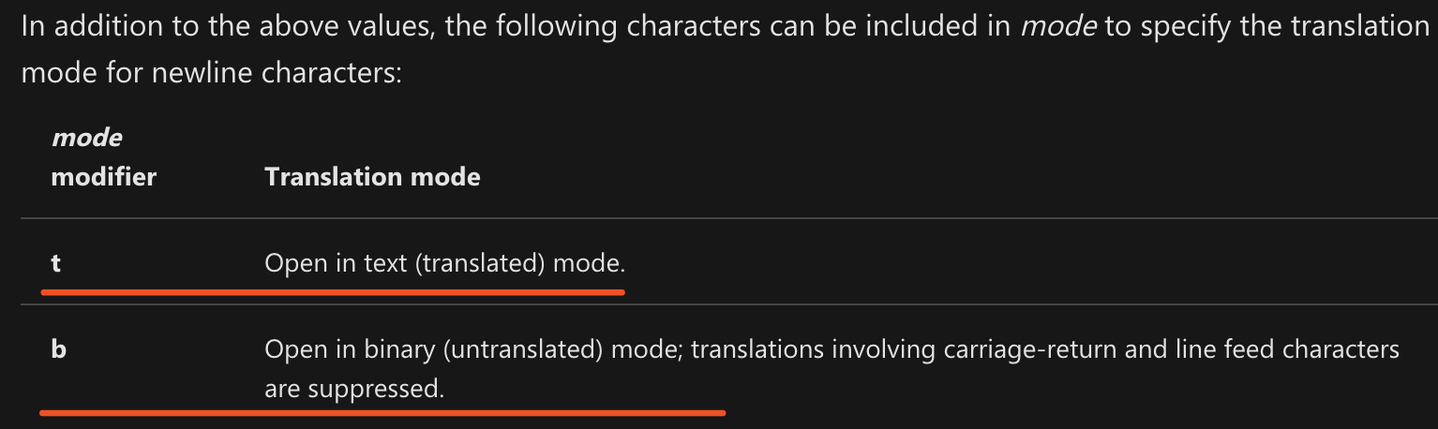
fopen_s

